Slide 1
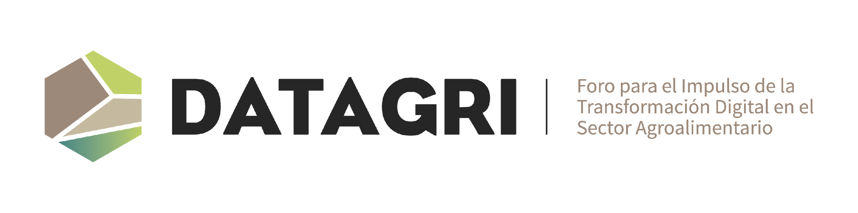

Lleida, 25 y 26 de noviembre 2021
Herramientas de apoyo a la decisión. Cuaderno de Explotación Digital
DAVID A. NAFRÍA
JEFE DE UNIDAD DE INFORMACIÓN GEOGRÁFICA E INNOVACIÓN
INSTITUTO TECNOLÓGICO AGRARIO DE CASTILLA Y LEÓN
#Datagri2021

Slide 2

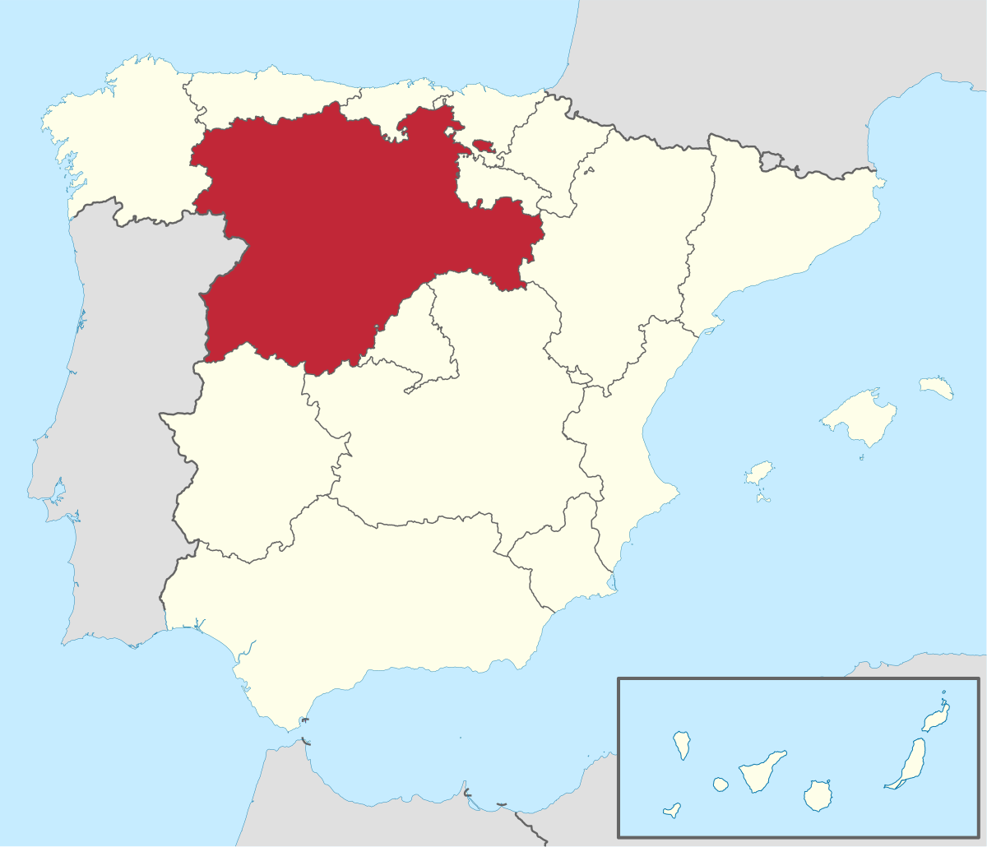
1. Descripción de la entidad:
ITACyL. Ente público de la Consejería de Agricultura G y D.R. Junta de Castilla y León
2. Misión y Objetivos:
Investigación agraria, infraestructuras, calidad alimentaria y nuevas tecnologías.
3. A qué se dedica, productos y servicios:
Servicio al sector y a la propia administración
Actividad principal en CyL. Participación puntual en proyectos nacionales e internacionales
#Datagri2021

Slide 3
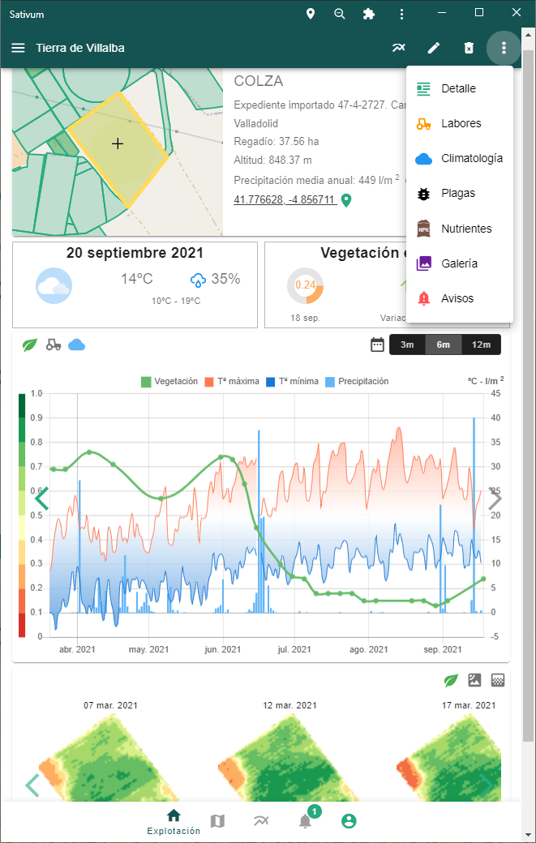

Sativum es una APP pública de desarrollo propio para la gestión de datos sobre parcelas agrícolas integra datos:
  Satélite (y foto aérea)
  Suelo
  Clima
Vinculada con el sistema de gestión de la PAC (descarga) en CyL y el SIGPAC a nivel nacional
Se incluyen módulos a ayuda a la toma de decisiones.
  Nutrición (FAST)
  Plagas
  …
https://www.sativum.es/

Slide 4
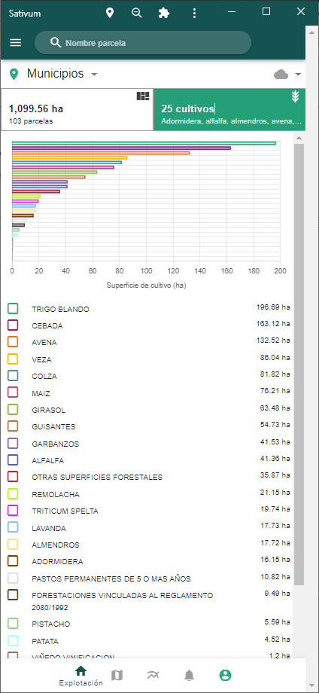
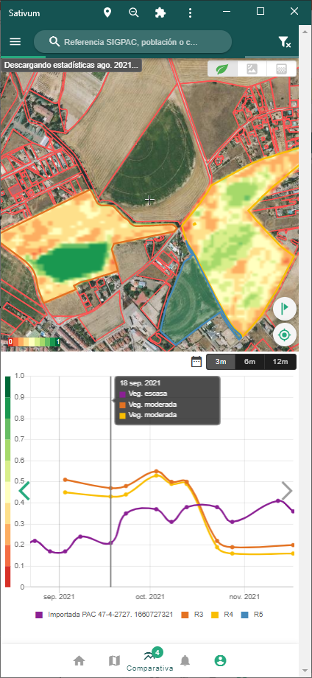
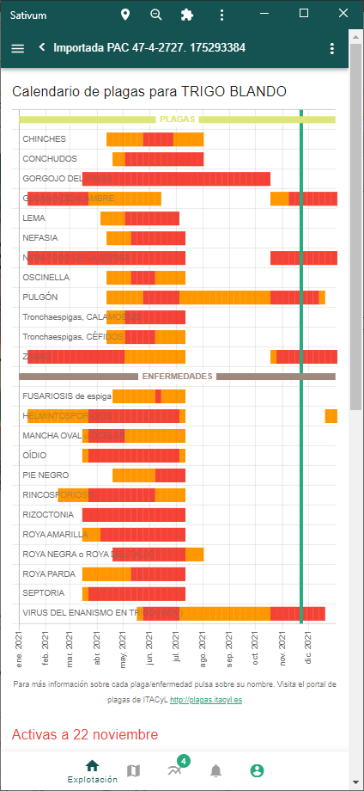
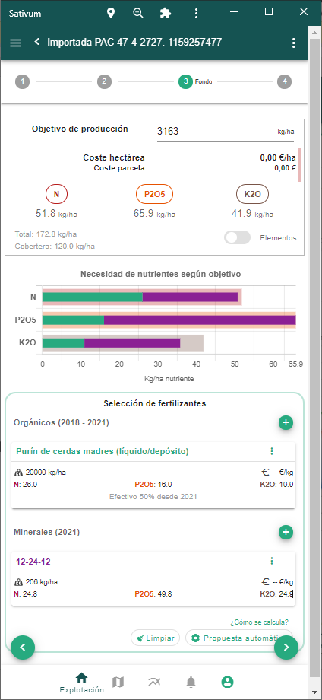

Slide 5
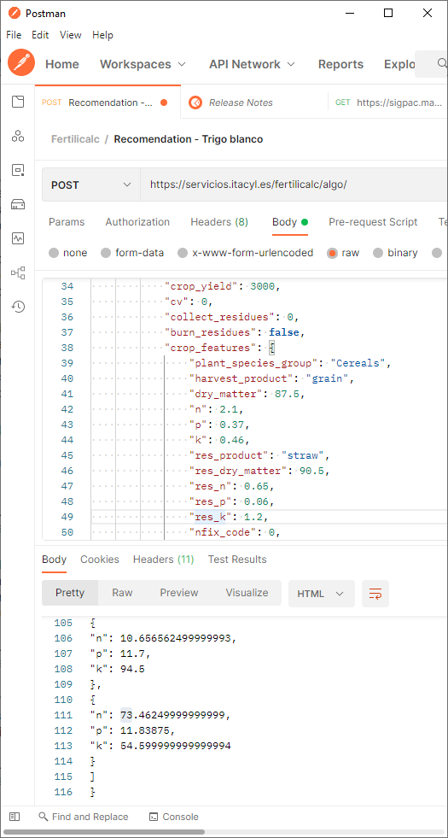
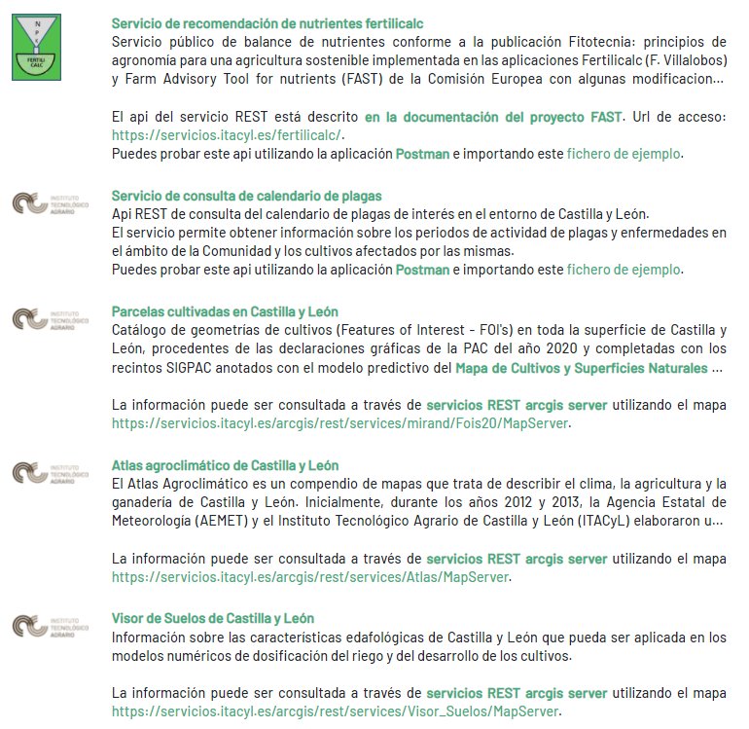
API para terceros
#Datagri2021

Slide 6
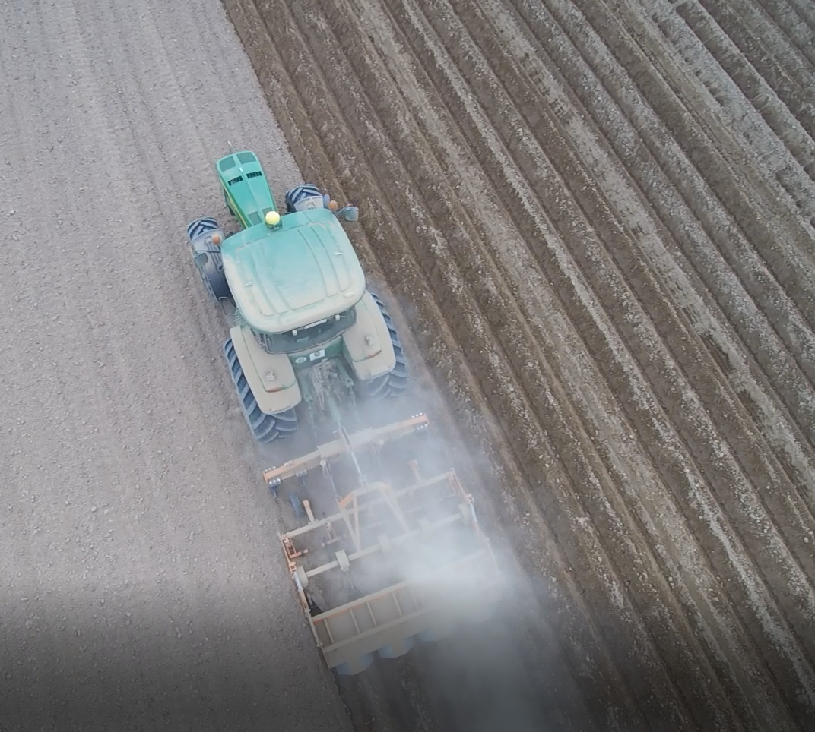
Visión cuaderno digital desde ITACyL
                Simple y reducido en los componentes obligatorios.
                Abierto para lectura/escritura por aplicaciones terceras privadas o públicas.
                Autenticación sencilla. No debe de ser una barrera de acceso.
                Rol para asesores previsto.
                Interoperable: API basada en estándares compatible entre todas las CCAA.
                Plétora de datos complementarios disponibles también mediante API: Fitosanitarios, ROMA,..
                Acceso público regulado para explotar los datos contenidos en el sistema.
#Datagri2021

Slide 7
Herramientas de apoyo a la decisión. Cuaderno de Explotación Digital
DAVID A. NAFRÍA
ITACyL
nafgarda@itacyl.es
#Datagri2021

